Slide 1
19강_jQuery DOM 조작
객체 생성
객체 삽입
객체 이동
객체 복제
2017. 09 / mculecture@gmail.com

Slide 2
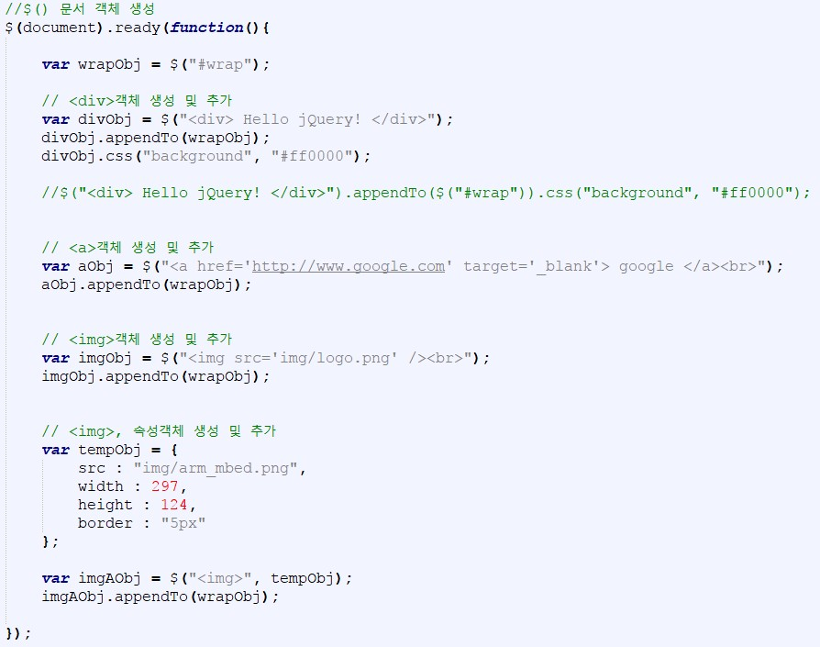

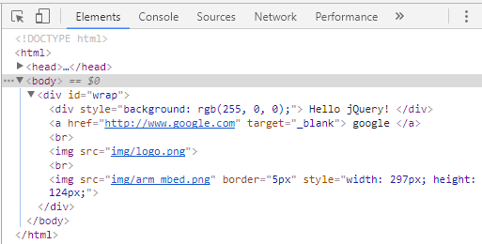
javascript & node.js
19-1 : 객체 생성
Ex : 19_01.html
$( ) :

Slide 3




javascript & node.js
19-2 : 객체 삽입
Ex : 19_02.html
.appendTo()
.append()
.prependTo()
.prepend()
객체 삽입
.insertAfter()
.after()
.insertBefore()
.before()
객체 추가

Slide 4
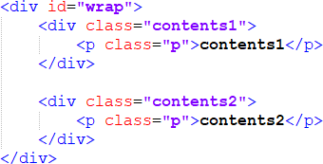
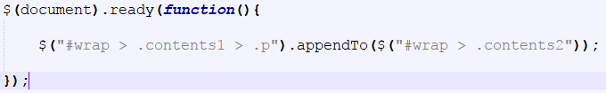
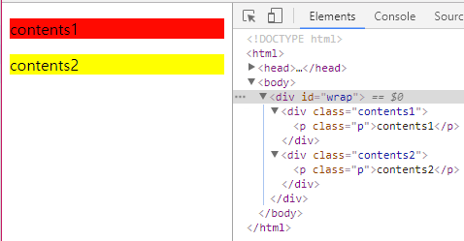
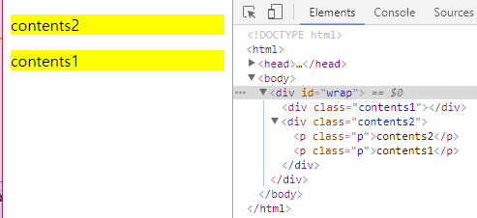
javascript & node.js
19-3 : 객체 이동
Ex : 19_03.html

Slide 5

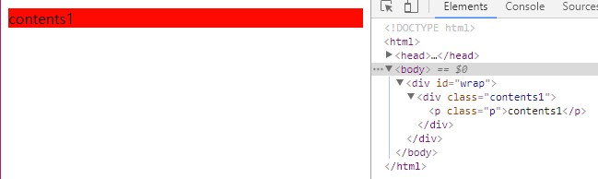
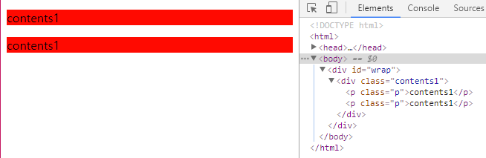
javascript & node.js
19-4 : 객체 복제
Ex : 19_04.html

